Slide 1
Познавательно-речевое развитие детей раннего возраста
МБДОУ «Детский сад «Алёнушка»
практикум для родителей
Логопед: Куликова С.В.

Slide 2
Речь – великий дар природы, благодаря которому люди получают широкие возможности для общения друг с другом. Познавательно-речевая деятельность – это основа существования человека. Процесс обучения речи и развитие мыслительности составляют одно неразрывное начало дошкольника.

Slide 3
Цели: - объединение усилий взрослых для успешного речевого развития каждого дошкольника; - формирование у родителей желания помогать своему ребенку, общаться с ним; - уметь правильно реагировать на проблемы и достижения своего ребенка (помогать преодолевать трудности и радоваться его успехам).

Slide 4
Задачи: ● психолого-педагогическое просвещение родителей с целью повышения уровня общей и педагогической культуры; ● оптимизация стиля семейного воспитания. ● гуманизация детско-родительских отношений; ● включение семьи в содержательную деятельность в системе «родители – ребенок – педагог».
Решение задачи осуществляется посредством изучения семьи, установления контакта с ее членами в целях согласования воспитательных воздействий на ребенка.

Slide 5
Ранний возраст – это период активного исследования ребенком окружающего мира. Малыш уже ходит вполне уверенно, изучает пространство, ему трудно оставаться на месте - каждый предмет словно притягивает его.
Общение с взрослым становится очень насыщенным. Помимо развития речи малыш осваивает знания и образцы действий с предметами. Взрослый выступает как носитель общечеловеческих способов использования предметов. Развитие речи становится центральным моментом в этот период. Сначала речь ребенка ограничивается называнием предметов, которые непосредственно его окружают, и лишь со временем речь становится средством мышления, воображения, овладения собственным поведением.
В этот период формируются основные навыки самообслуживания. В этот период происходит развитие игры ребенка как вида деятельности. У игры появляется сюжет, ребенок постепенно научается развивать его. Мы с вами рассмотрим и особенности развития речи детей раннего возраста, и развивающие игры для детей. Для начала я попрошу вас высказаться, обменяться мнениями о том, как говорят ваши дети, какие при этом возникают трудности и как вы с ними справляетесь.

Slide 6
Дети третьего года жизни эмоционально откликаются на литературное произведение, сопереживают его героям. Интерес к художественному слову у ребенка раннего возраста возникает благодаря особому ритму, повторам, часто используемым в песенках, потешках, стихотворениях и сказках.
Доступность содержания, эмоциональная насыщенность и небольшой объем произведений помогают формировать речевые навыки, способствуют развитию восприятия и умения воспроизводить интонации взрослого.
В детском саду используем потешки, небылицы, заклички, пестушки, колыбельные в повседневной жизни, в познавательных играх, в моменты, когда необходимо успокоить ребенка или поднять его самооценку.
Методика ознакомления детей раннего возраста с художественным произведением предполагает его прочтение, обыгрывание, повторное прочтение, рассматривание иллюстраций.

Slide 7
При выполнении логоритмических упражнений , повторяя звукоподражание, ребенок вместе со взрослым с удовольствием разучивает слова потешек. Родители выступали в роли детей. Вместе со мной повторяли рифмованные слоги.
На лужок скорей беги.
Ги-ги-ги-ги.
Ходят гуси на лугу.
Гу-гу-гу-гу.
Там красивые луга.
Га-га-га-га.
Затем выполнили пальчиковую гимнастику, которую мы проводим с детьми ежедневно.
Родители повторяли за ведущим текст потешки и выполняли движения по показу.
Гуси, гуси,
-га-га-га.
Есть хотите?
-да-да-да.
Хлеба с маслом?
-нет-нет-нет.
А чего вам?
-нам конфет.

Slide 8
На основе знакомых детям художественных произведений можно создавать различные игровые ситуации. Родители придумали игровые ситуации, используя сюжеты сказок и стихов , которые мы упоминули на семинаре.
В одном из этих домиков могли бы поселиться персонажи сказки "Теремок". Посмотрите , как дети знакомятся с одним из них во время разминки.
Провела разминку "Мишка косолапый".
Дети выполняли движения по показу.
Мишка косолапый по лесу гулял,
Для своей берлоги место выбирал.
(Идут по кругу, опираясь на руки и на ноги)
Под сосной высокой землю стал копать,
(Сидя на корточках, гребут руками по полу)
Выкопал берлогу и улегся спать.
(Кладут руки под щеку, наклоняют голову)
Звездочки - снежинки падали с небес.
Снег покрыл дорожки, и дома, и лес.
(Поднимают и медленно опускают руки)
И всю зиму ветер в том лесу шумел
(Покачивают опущенными руками)
И всю зиму мишка под сосной храпел.
(Садятся на корточки, кладут руки под щеку)

Slide 9
Игра с пальчиками.
Проводится пальчиковая игра "Лесной дом". Дети выполняют движения по показу.
Есть в лесу из бревен дом.
(Соединяют пальцы рук над головой)
Есть окошко в доме том.
(Соединяют кончики указательных и больших пальцев обеих рук)
Посмотрите в то окно:
В доме тихо и темно.
(Приближают "окошко" к глазам)
Мы тихонько кулачком
Постучимся в этот дом.
(Кулаком правой руки стучат по ладони левой руки)
Выглянул какой - то зверь,
"Гав" сказал и запер дверь.
(Хлопают в ладоши)
Мы погромче кулачком
Постучимся в этот дом.
(Кулаком левой руки стучат по ладони правой руки)
Выглянул какой - то зверь,
"Му" сказал и запер дверь.
(Указательными пальцами изображают рога коровы)
Громко - громко кулачком
Постучимся в этот дом.
(Кулаком правой руки стучат по ладони левой руки)
Кошка из окна глядит,
"Мяу - мяу" говорит:
(Прикладывают ладони - ушки к голове)
-Хватит в домик наш стучать,
(Грозят указательным пальцем)
Дайте нам чуть - чуть поспать.
(Сложенные ладони прикладывают к щеке)

Slide 10
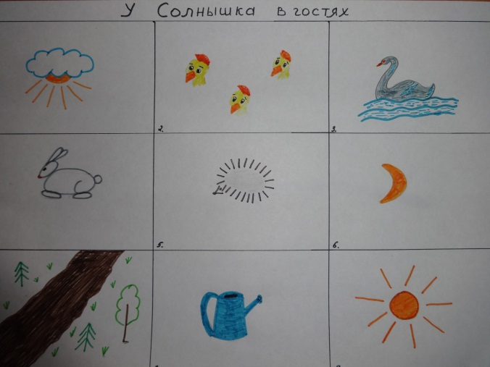
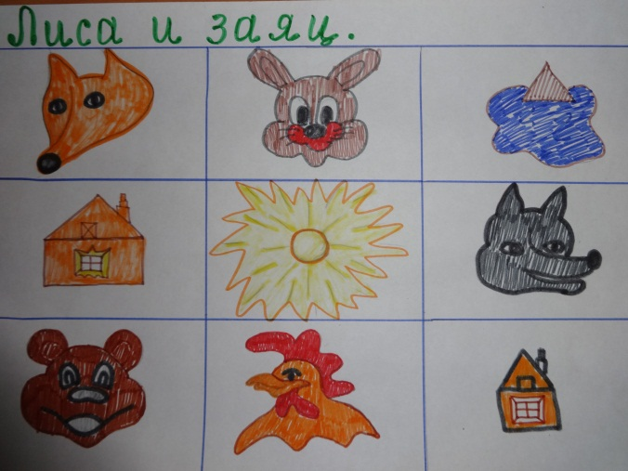
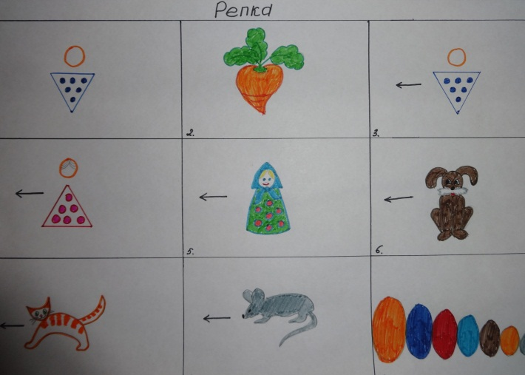
Для запоминания стихотворений , потешек, сказок в своей работе используем мнемотаблицы.
Мнемотехника – это система методов и приемов, обеспечивающих успешное освоение детьми знаний об особенностях объектов природы, об окружающем мире, эффективное запоминание структуры рассказа, сохранение и воспроизведение информации, и конечно развитие речи.
Родители рассказывали сказки по мнемотаблицам

Slide 11
Формирование познавательно-речевой активности является одним из важнейших разделов дошкольной педагогики. Чем лучше будет организована познавательно-речевая деятельность детей, тем выше гарантии успешности школьного обучения.

